Slide 1
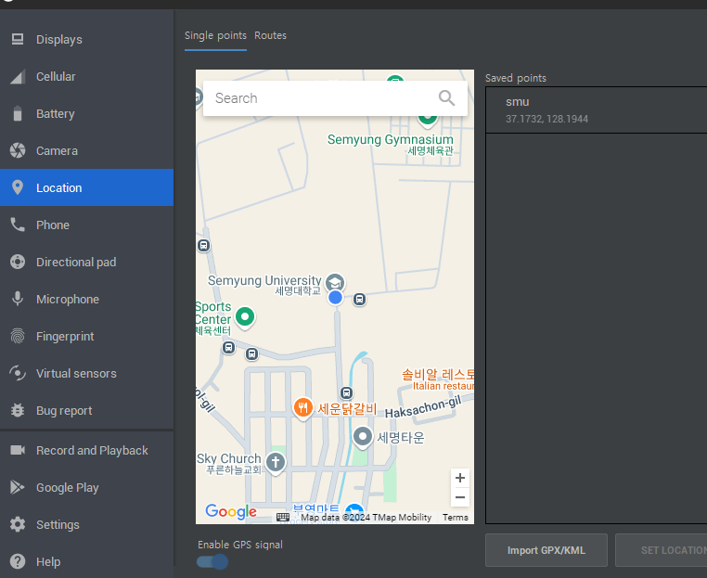
임시로 주소 설정 후 에뮬레이터 작동시킴

Slide 2
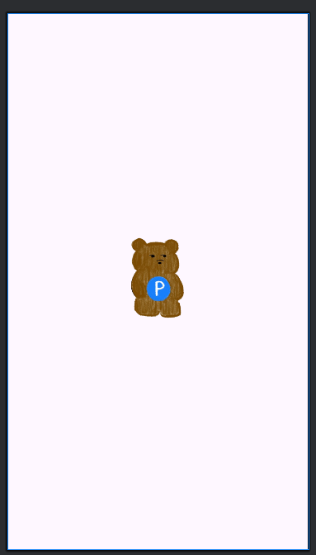
앱 시작후 짧은 로고 화면

Slide 3
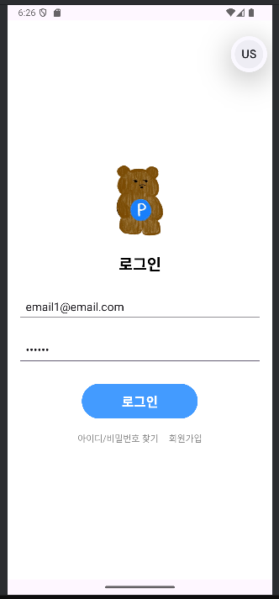
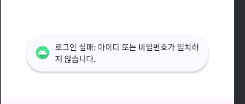
로그인 화면
서버에서 이메일, 비밀번호가 일치하는것을 찾아 로그인
회원가입 , 아디비번찾기 가능
아이디 비밀번호가 일치하지 않으면 에러메시지와 함께 로그인 안됨

Slide 4
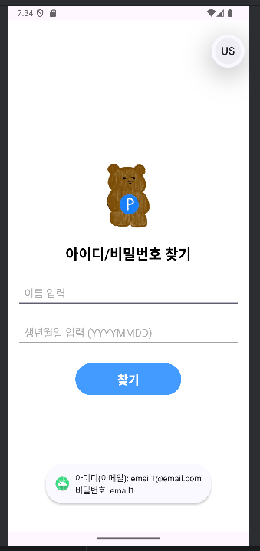
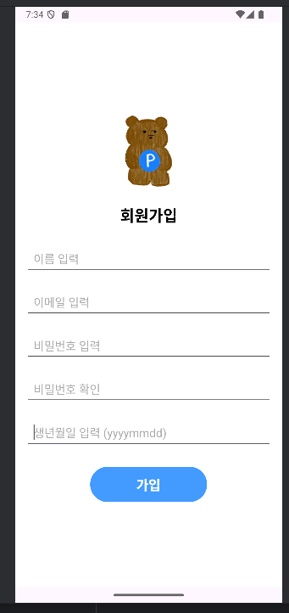
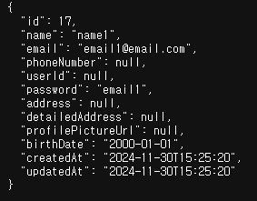
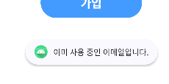
아디비번찾기
회원가입
생년월일 입력시 메시지로 뜸.
서버에 중복되는 이메일이 있으면 경고메시지와 함께 가입 안됨
서버로 계정정보 전송

Slide 5
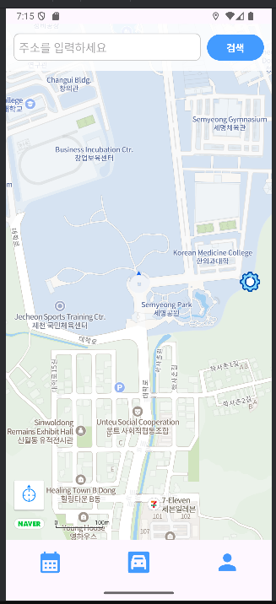
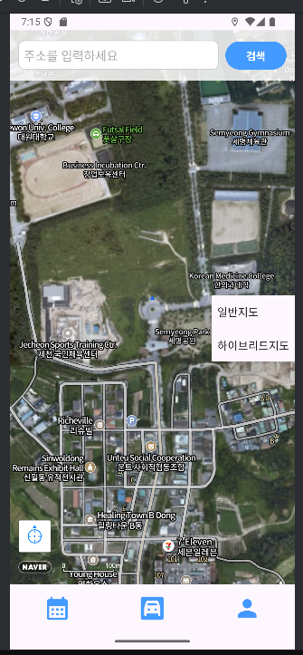
오른쪽에 설정 아이콘으로 지도 타입 변경 가능

Slide 6
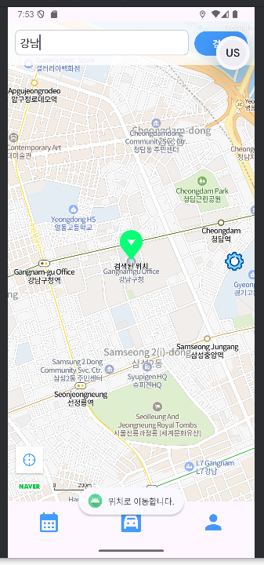
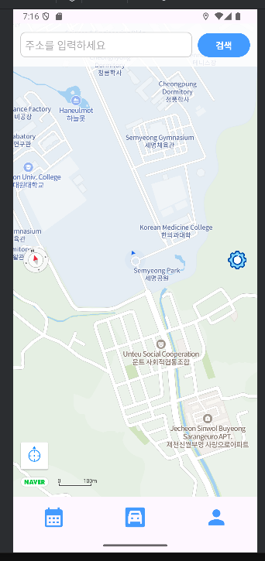
지도 검색 가능
나침반 누르면 방향 맞추기 가능
지도에서 내 위치로 이동 가능

Slide 7
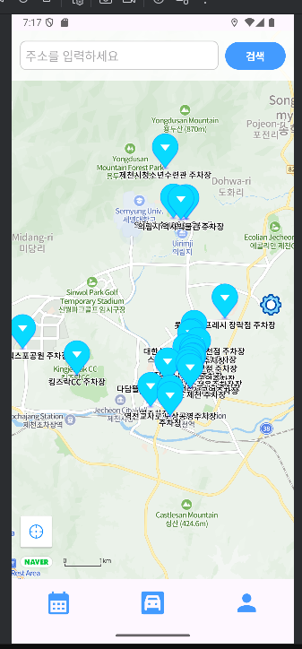
지도에 주차장이 뜸.
마커 클릭시 해당 주차장뷰로 이동

Slide 8
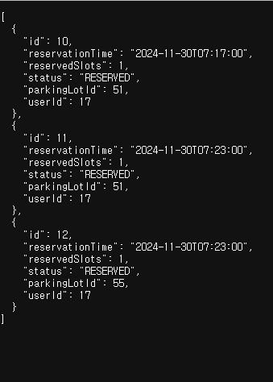
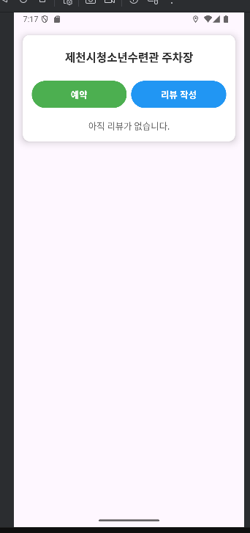
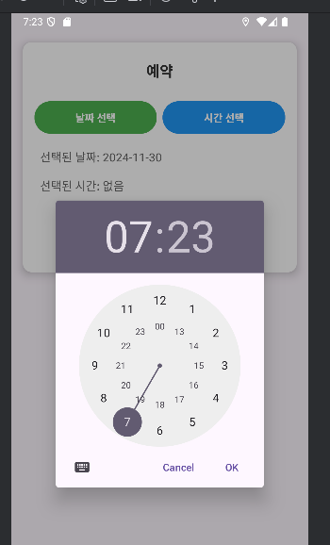
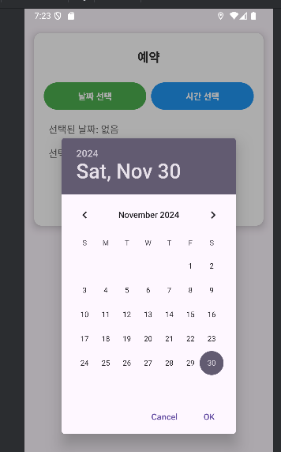
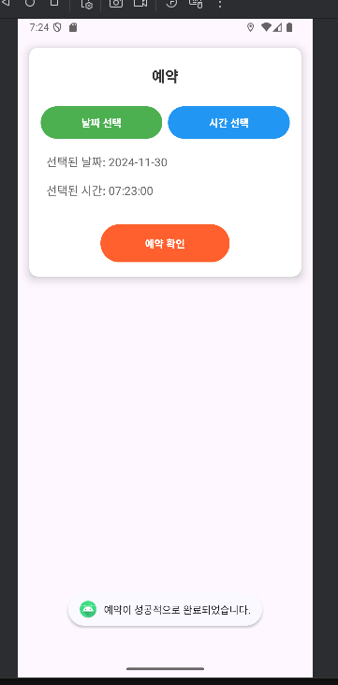
해당주차장 뷰에서
예약, 리뷰작성 가능
유저들로부터 작성된 리뷰목록도 확인 가능
예약 버튼 클릭시
날짜, 시간 선택 후 예약 가능 (서버로 전송)

Slide 9
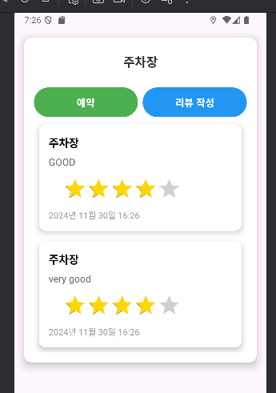
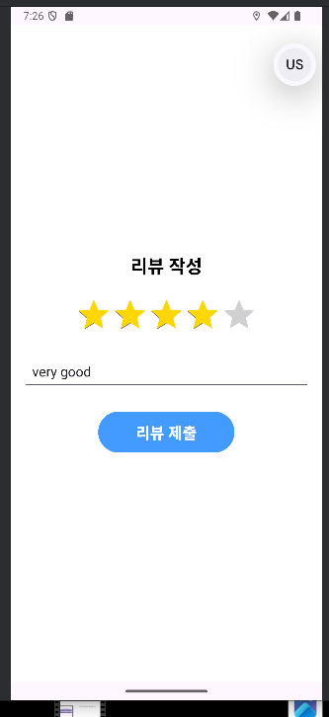
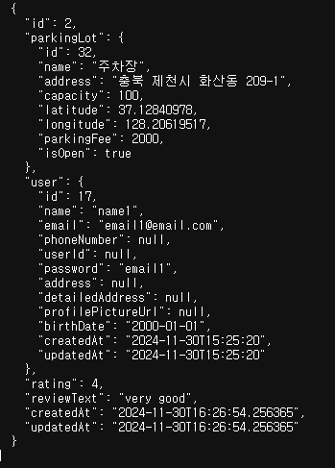
해당주차장 뷰에서
예약, 리뷰작성 가능
유저들로부터 작성된 리뷰목록도 확인 가능
별 평점과 함께 리뷰 가능 (서버로 전송)
리뷰목록 확인 가능

Slide 10
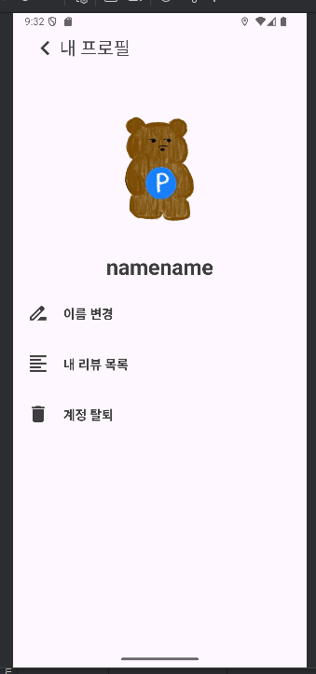
프로필로 이동

Slide 11
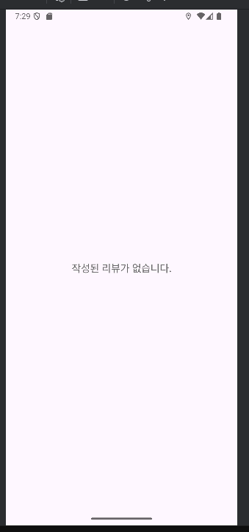
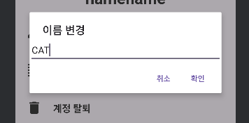
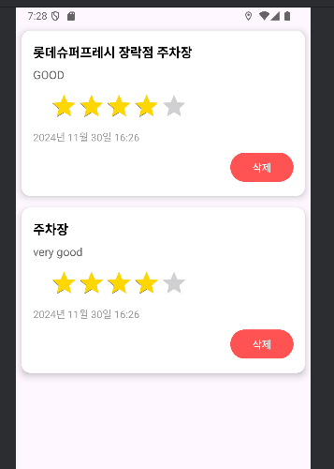
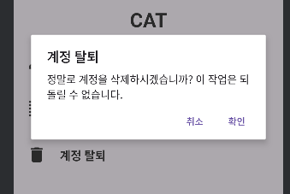
이름변경 가능(서버에서도 변경)
리뷰목록 확인 및 삭제가능
(서버에서도 삭제)
계정삭제 가능(서버에서도 삭제)

Slide 12
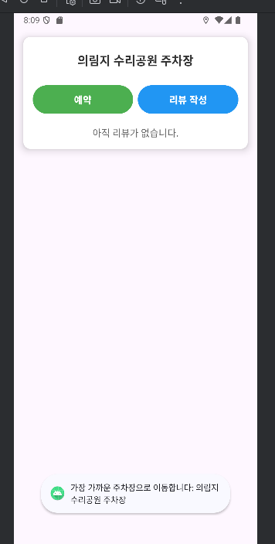
근처 주차장 뷰로 바로 이동

Slide 13
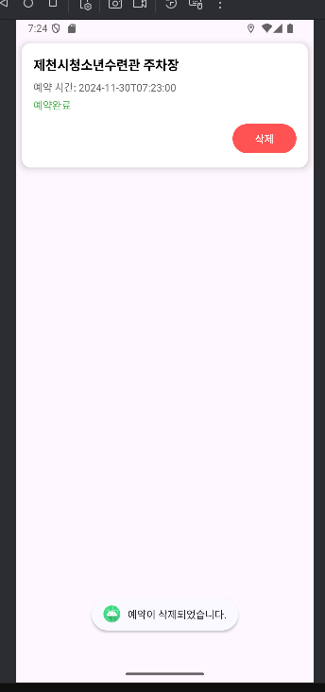
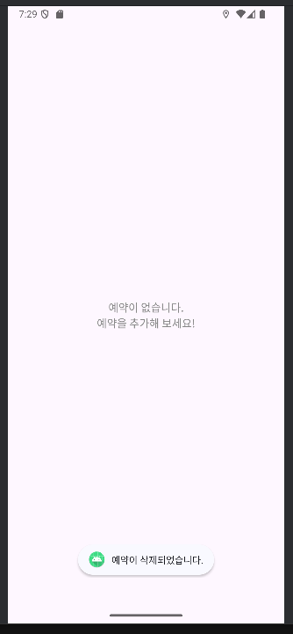
리뷰 목록확인 및 삭제 가능(서버에서도 삭제)

